Slide 1


项目二 配电系统的检修
北方国际教育集团

Slide 2
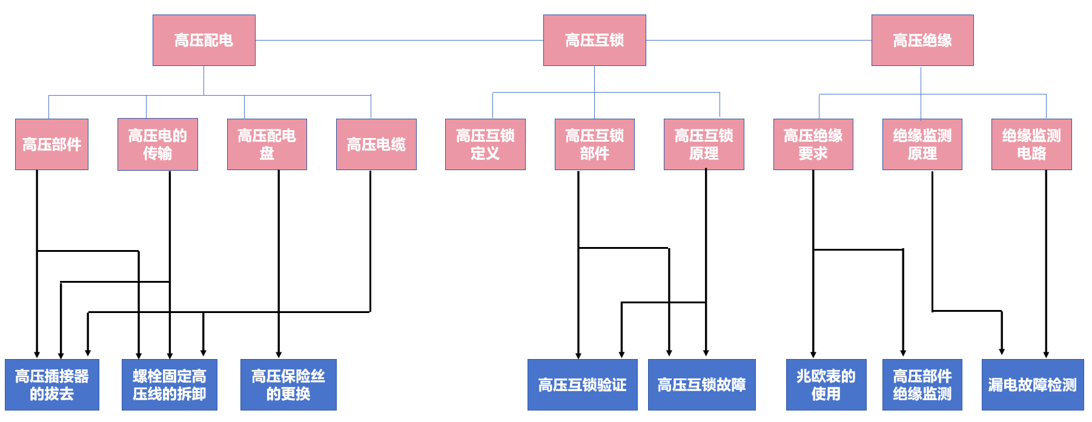

Slide 3
目录
任务一 高压配电盘及高压配电认识
一 技术原理
1.电动汽车高压部件的组成
2.高压电的传输
3.高压配电盒
4.高压电缆
二 任务实施
1.高压插接器的拔取
2.螺栓固定高压线的拆卸
3.高压保险丝的更换
任务二 互锁控制的检修
一 技术原理
1.高压互锁定义
2.高压互锁部件
3.高压互锁原理
二 任务实施
1.高压互锁验证
2.秦EV高压互锁1故障
任务三 绝缘安全的检测
一 技术原理
1.高压绝缘要求
2.绝缘监测原理
3.绝缘检测电路
二 任务实施
1.兆欧表的使用
2.高压部件的绝缘检测
3.秦EV严重漏电故障的检测

Slide 4
任务三 绝缘安全的检测
一 技术原理
1.高压绝缘要求
2.绝缘监测原理
3.绝缘检测电路
二 任务实施
1.兆欧表的使用
2.高压部件的绝缘检测
3.秦EV严重漏电故障的检测

Slide 5
学习目标
知识目标
能力目标
●新能源汽车绝缘检测的要求 ●新能源汽车绝缘检测的方式和等级
●兆欧表的使用 ●新能源汽车绝缘故障的检测

Slide 6
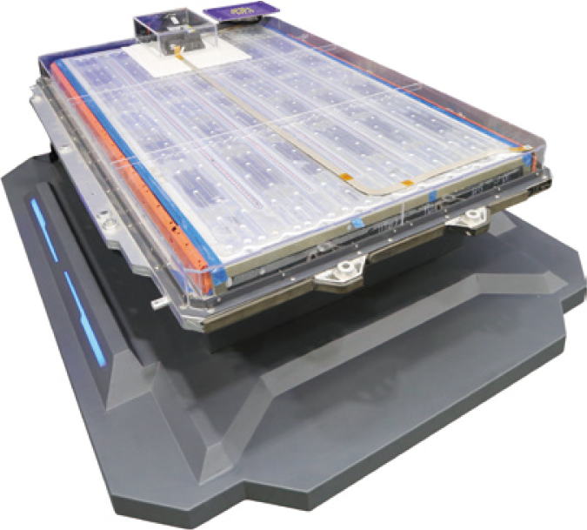
技术原理
按照国标文件，对电动汽车的绝缘要求是直流电路不小于500Ω/V，电动汽车的高压直流电均在几百伏，要求高压系统具有良好的绝缘性能。

Slide 7
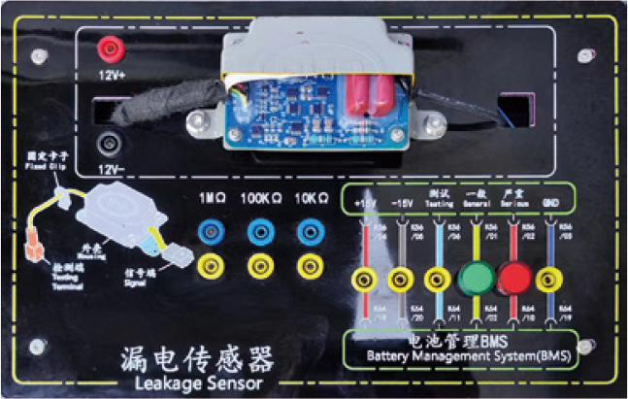
绝缘监测原理
为了防止纯电动汽车高压漏电，保护乘客、维修人员等不受高压电的伤害，BMS需要实时检测高压电路的绝缘性能。BMS设计有高压漏电检测设备，如图2-38所示。高压漏电检测设备的电路来检测动力蓄电池内部总正接触器、总负接触器与底盘的绝缘电阻。

Slide 8
绝缘监测原理
若检测高压绝缘电阻低于安全值，BMS会通过降低动力蓄电池输出功率、切断高压电路等措施避免漏电引起的触电事故，并通过VCU使仪表点亮警告灯或文字提示。
R：高压回路正极或负极对车身地等效绝缘电阻值 | 漏电状态 | 措施
R＞500Ω/V | 正常 | 无
100Ω/V＜R≤500Ω/V | 一般漏电报警 | 仪表灯亮，报动力系统故障
R＜100Ω/V | 严重漏电报警 | 行车中 | 仪表灯亮，断开主接触器、分压接触器、动力蓄电池内正极接触器和负极接触器
 |  | 停车中 | 1、禁止上电； 2、仪表灯亮，报动力系统故障
 |  | 充电中 | 1、断开交流充电接触器、分压接触器、动力蓄电池内正极接触器和负极接触器； 2、仪表灯亮，报动力系统故障

Slide 9
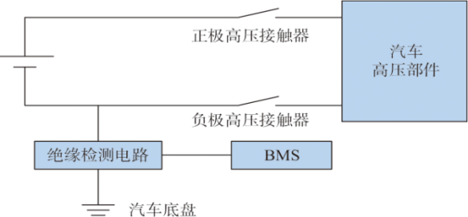
绝缘检测电路

Slide 10
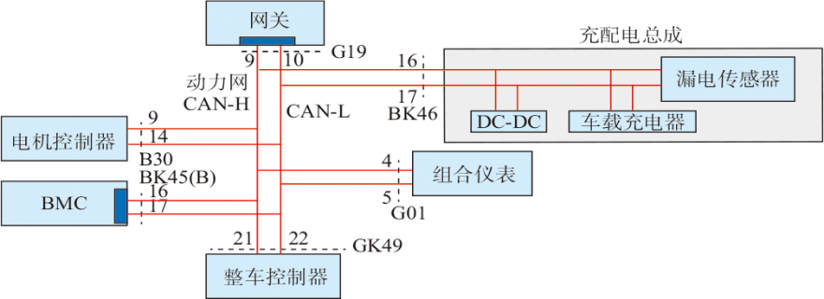
绝缘检测电路
1.秦EV漏电检测
秦EV漏电传感器安装在充配电总成内，通过动力总线与连接整车控制器、仪表、BMC、电机控制器、网关等。当漏电传感器检测到漏电故障后，仪表指示灯点亮、BMC控制正、负极接触器高压断电。

Slide 11
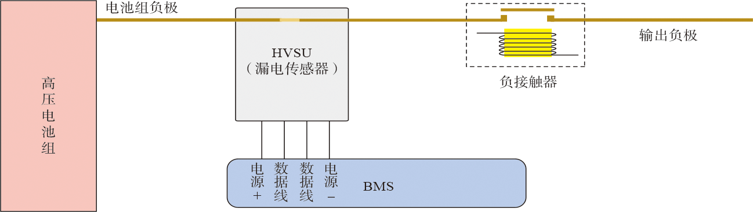
绝缘检测电路
2.秦PLUS EV漏电检测
秦PLUS EV漏电检测集成在高压监控模块HVSU内，通过数据线将信息传递给BMS，当高压监控模块 HVSU检测到漏电故障后，仪表指示灯点亮、BMC控制正、负极接触器高压断电。

Slide 12
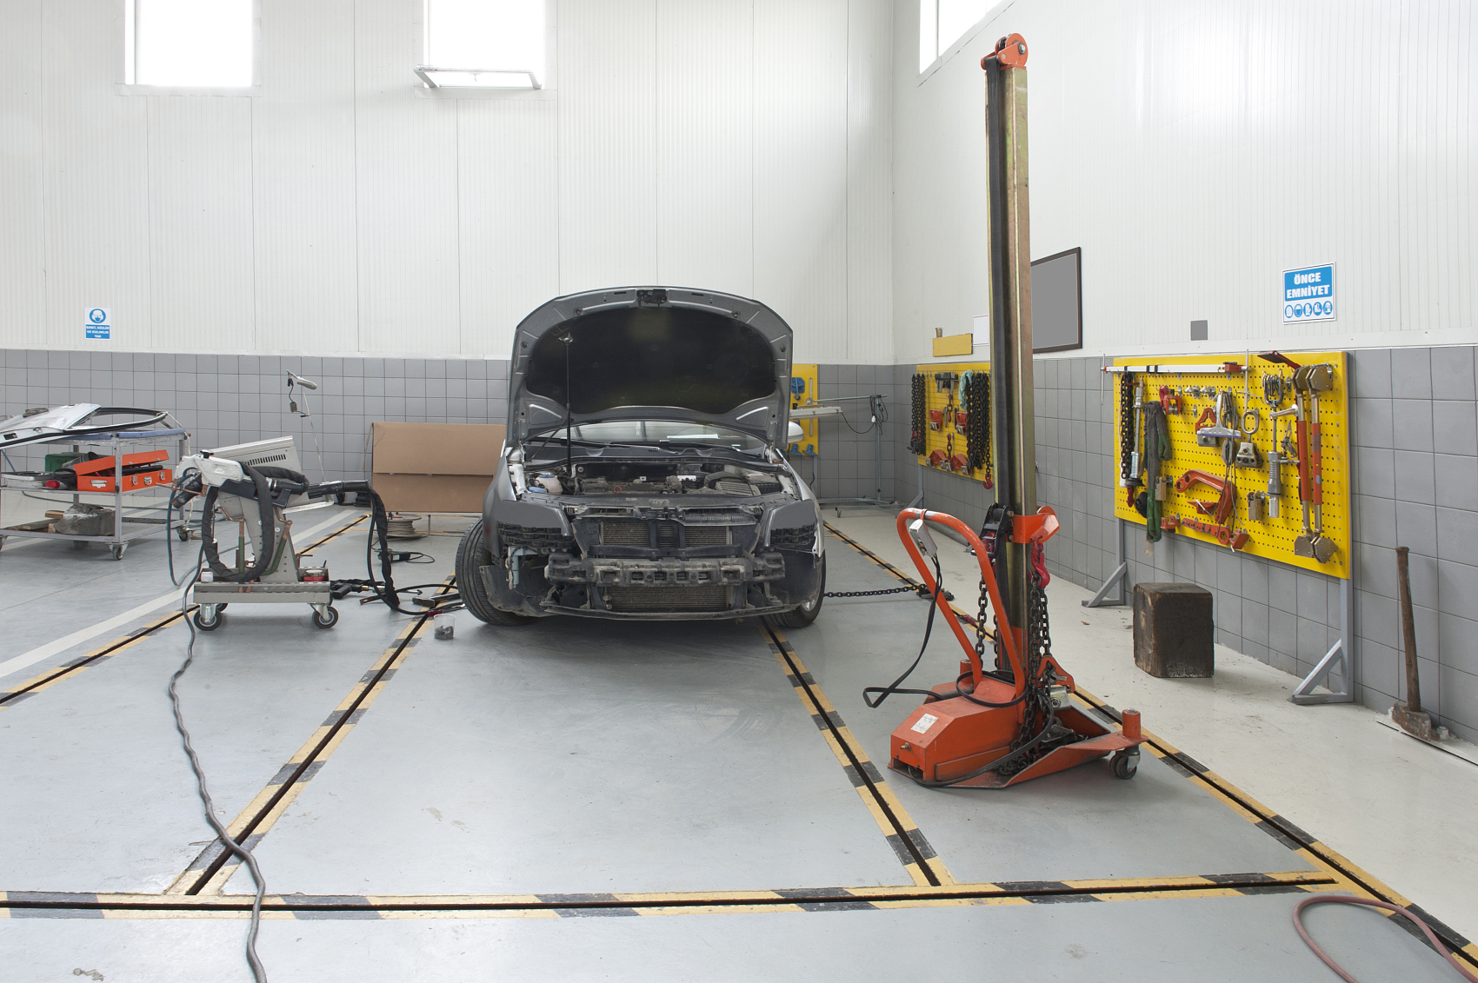
任务实施
实施电动汽车高压维修时，一定要遵守电动汽车维修的高压防护规范，设置车辆标识和安全工作区、按要求佩戴高压防护用具、严格遵守高压操作流程。

Slide 13
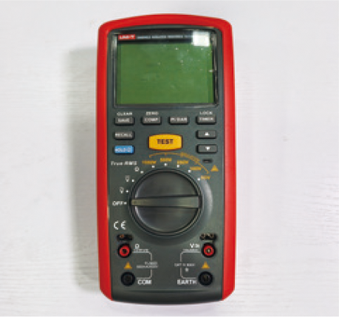
兆欧表的使用
兆欧表也称手持式绝缘电阻测试仪，是专门用来检测电气设备或电气线路等对地绝缘阻值的工具，用于保证这些设备、电器和线路工作在正常状态，避免发生触电伤亡及设备损坏等事故。

Slide 14
兆欧表的使用
1.结构
兆欧表外表结构分为以下区域：
显示区——测量数据及功能符号的显示功能
按键区——选择基本功能。

Slide 15
兆欧表的使用
转盘开关——测量功能档位的选择。
测量端口区如下所示：
①——低电阻插孔正端
②——低电阻插孔负端
③——交直流电压测量及绝缘电阻测量输入插孔正端
④——交直流电压测量及绝缘电阻测量输入插孔负端

Slide 16
兆欧表的使用
2.兆欧表的原理
兆欧表是通过给被测部件施加电压的方式测量其与外壳的绝缘电阻。测量时，根据所选择的电压等级向被测部件和外壳之间施加同级别电压，例如，选择1000V直流档，则兆欧表向被测部件和外壳之间施加1000V直流电压，据此检测电流的大小以判断其绝缘性能。

Slide 17
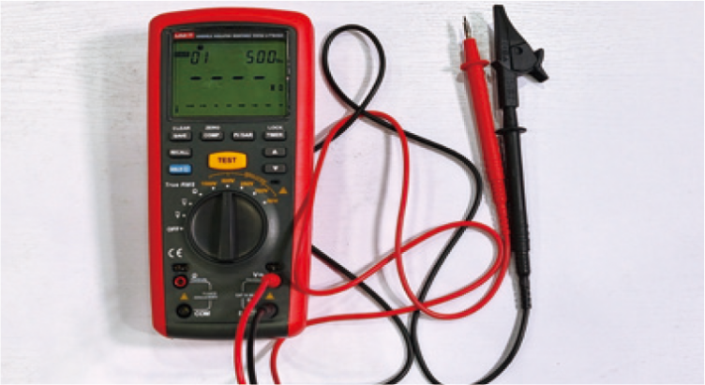
兆欧表的使用
3.兆欧表的使用方法
（1）插表笔 将红色表笔插入“V”插孔（红色孔），黑色表笔插入“EARTH”插孔（黑色孔）。
（2）选档位 将转盘开关旋转置INSUATION（绝缘电阻区）然后选择您需要的测试电压。

Slide 18
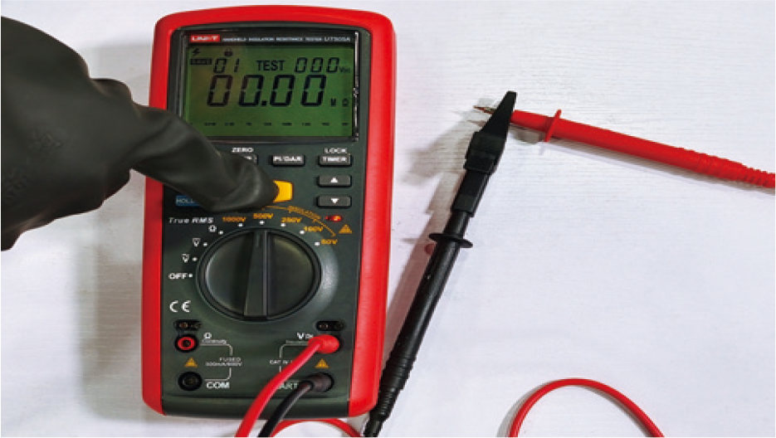
兆欧表的使用
（3）验表 将红表笔和黑表笔相接，按下“TEST”按钮，读数应为“0”，若不为零，证明兆欧表读数不准确。

Slide 19
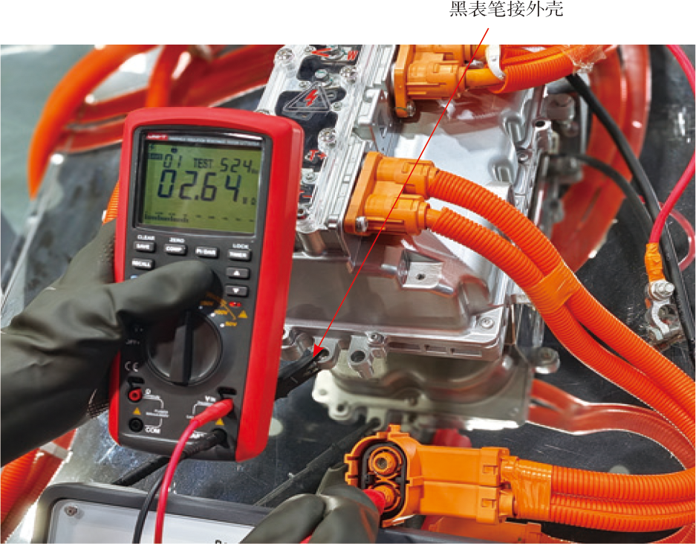
兆欧表的使用
（4）将表笔并联到待测电路 一般将黑表笔接所测部件的外壳，红表笔接所测部件高压连接部分。
（5）测量 按下“TEST”按钮，然后从显示屏主显示区读出当前电阻值。

Slide 20
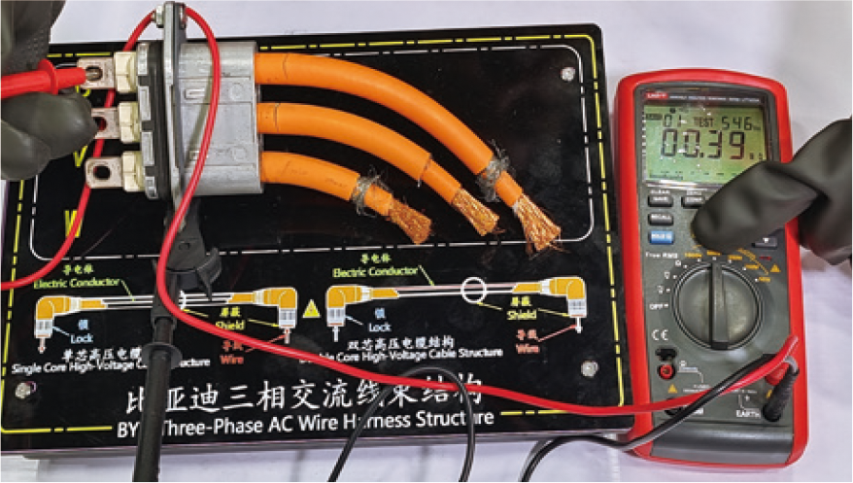
高压部件的绝缘检测
一旦高压漏电，会导致高压不能上电的现象，此时会出现漏电的故障码。高压漏电的位置包括动力蓄电池组漏电、动力蓄电池输出控制单元漏电、电缆漏电、配电盒漏电、车载充电机漏电、DC/DC漏电、电动压缩机漏电、PTC漏电、电机控制器及电机漏电。

Slide 21
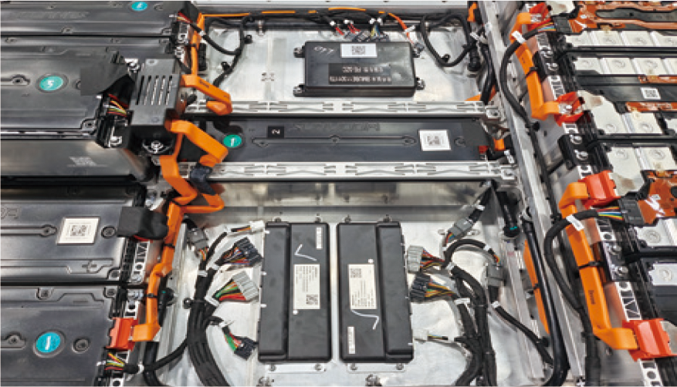
高压部件的绝缘检测
目前动力蓄电池均为整体式，在绝对排除除动力蓄电池之外的不存在绝缘故障的前提下才可以对动力蓄电池进行绝缘检测，对动力蓄电池的绝缘检查要对正负极接触器前后分别检测，对与有分压接触器的动力蓄电池更是要分段检测。

Slide 22
秦EV严重漏电故障的检测
1.影响
秦EV出现严重漏电后，会导致预充失败，并产生故障码。
2.原因
动力蓄电池、电驱动总成、充配电总成、空调压缩机、PTC高压系统绝缘性能差。
3.故障码
P1A0000-严重漏电故障
P1A0100-一般漏电故障

Slide 23
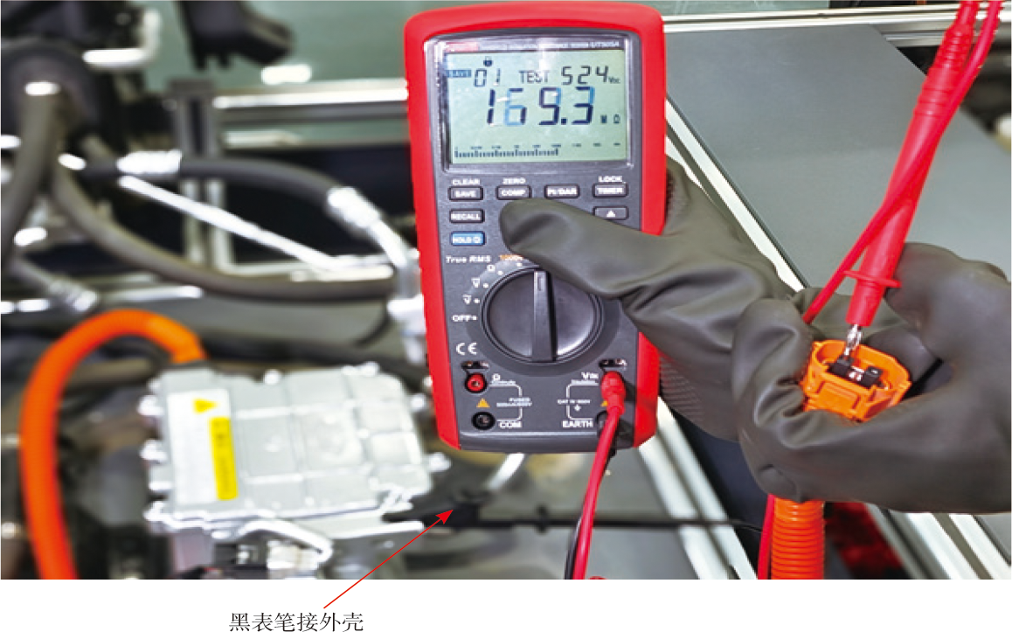
秦EV严重漏电故障的检测
4.检测
点火开关OFF档，检查高压模块是否漏电。
1）断开动力蓄电池直流母线。测量PTC、压缩机和电池加热PTC线束端绝缘阻值，若小于500kΩ则该零部件漏电，需进行更换。

Slide 24
秦EV严重漏电故障的检测
2）断开高压配电盒处的高压接插件，用绝缘阻值测试仪分别测试高压配电盒端高压接插件接口端子对地的绝缘阻值，若小于5MΩ则该零部件漏电，需进行更换。
3）断开动力蓄电池直流母线。拔去驱动电机控制器高压接插件用兆欧表测试仪测量电机控制器高压线端绝缘阻值，若阻值小于5MΩ则该零部件漏电，需进行更换。
4）测量所有高压电缆的绝缘阻值，若阻值小于5MΩ则该零部件漏电，需进行更换。
5）若以上都正常，且在OK档时一直报严重漏电，更换动力蓄电池。

Slide 25
谢谢

